Slide 1
马太福音 21:1-11
谦卑君王
Notes:
首金杨倩：网友从“冲冲冲”，到“滚出中国”

Slide 2
马太福音 21:1-11
¹耶稣和门徒将近耶路撒冷，到了伯法其，在橄榄山那里，²耶稣就打发两个门徒，对他们说：“你们往对面村子里去，必看见一匹驴拴在那里，还有驴驹同在一处。你们解开，牵到我这里来。³若有人对你们说什么，你们就说：‘主要用它。’那人必立时让你们牵来。”⁴这事成就，是要应验先知的话，说：⁵“要对锡安的居民说：‘看哪，你的王来到你这里，是温柔的，又骑着驴，就是骑着驴驹子。’”

Slide 3
马太福音 21:1-11
⁶门徒就照耶稣所吩咐的去行，⁷牵了驴和驴驹来，把自己的衣服搭在上面，耶稣就骑上。⁸众人多半把衣服铺在路上，还有人砍下树枝来铺在路上。⁹前行后随的众人喊着说：“和散那归于大卫的子孙！奉主名来的，是应当称颂的！高高在上和散那！”¹⁰耶稣既进了耶路撒冷，合城都惊动了，说：“这是谁？”¹¹众人说：“这是加利利拿撒勒的先知耶稣。”

Slide 4
天国的样式：第五篇
天国带来的改变（太19:1-25:46）
叙事（太19:1-23:39）
婚姻的神圣（太19:1-12）
来跟从耶稣（太19:13-22）
赐恩典的神（太19:23-30）
恩典与工价（太20:1-16）
受苦与服侍（太20:17-28）
瞎子得医治（太20:29-34）
谦卑君王（太21:1-11）

Slide 5
主题大纲
主题大纲
耶稣彰显自己弥赛亚的身份（1-7）
跟随者的回应（8-9）
耶路撒冷合城的反应（10-11）

Slide 6
耶稣彰显自己弥赛亚的身份
旧约的预言
赛62:11 看哪，耶和华曾宣告到地极，对锡安的居民说：“你的拯救者来到，他的赏赐在他那里；他的报应在他面前。”
亚9:9 锡安的民哪，应当大大喜乐！耶路撒冷的民哪，应当欢呼！看哪，你的王来到你这里！他是公义的，并且施行拯救，谦谦和和地骑着驴，就是骑着驴的驹子。
Notes:
以赛亚书62章：描述耶路撒冷将来的荣耀，这个荣耀是因拯救者的到来
撒迦利亚书：描述这位拯救人的王如何进入耶路撒冷

Slide 7
耶稣彰显自己弥赛亚的身份
耶稣的自我彰显（藉着骑驴驹进耶路撒冷）
自己是那位旧约预言的弥赛亚
基督（希腊文）=弥赛亚（希伯来文）=受膏者
旧约中受膏立的特殊职分：先知、祭司、君王
耶稣的时代：弥赛亚主要指君王的任命
耶稣的自导自演？
安排两个门徒去找驴驹
骑着驴驹进耶路撒冷（应验旧约圣经）
表演的比喻：刻意的行为是象征性地自我揭露

Slide 8
耶稣彰显自己弥赛亚的身份
耶稣是怎样的君王？
荣耀的君王
和平的君王
骑驴 VS 骑马（王上1:33，启19:11）
骑着驴驹子（赛11:1-10）
谦卑的君王
骑驴 VS 骑马
温柔的（谦谦和和的）

Slide 9
跟随者的回应
跟随者对耶稣的认识
大卫的子孙——弥赛亚
凯旋的君王（而非受苦的仆人）
用棕树枝和衣服铺地（与马加比进入耶路撒冷相似）
高声的赞美（诗118:25-26）
和散那：求神拯救+祈求赐福+欢呼喝彩
奉主名来的是应当称颂的：称赞君王弥赛亚
高高在上和散那：将荣耀归给神（路2:14）
是犹太人的盼望和希望（而非外邦人）

Slide 10
耶路撒冷合城的反应
耶路撒冷被惊动
第一次惊动：耶稣出生（太2:3）
第二次惊动：耶稣荣入圣城（太21:10-11）
耶路撒冷的反应
合城都被惊动了——为什么？
对耶稣身份的疑问
“这是谁”——为什么大家这么激动？
加利利拿撒勒的先知耶稣（太16:14，21:46）

Slide 11
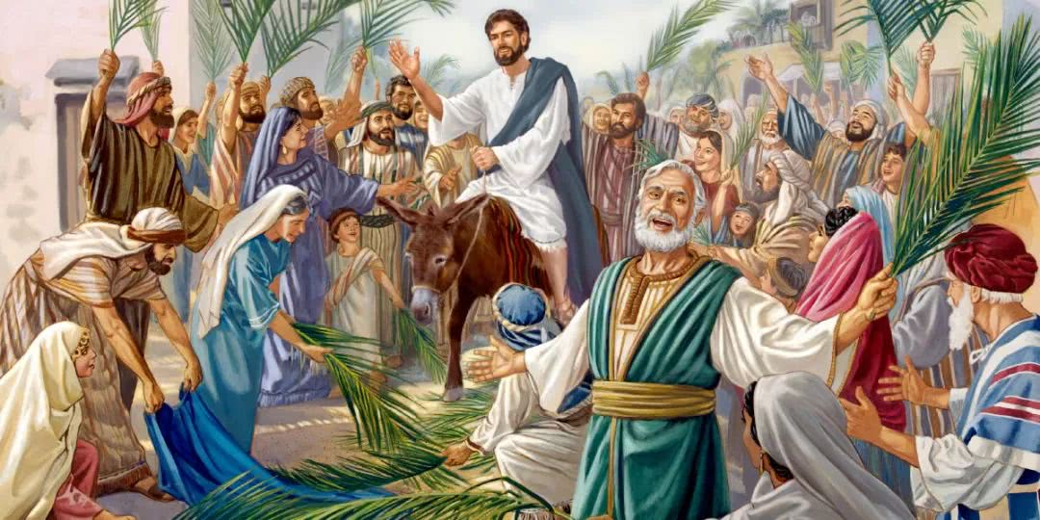

Slide 12
总结和应用
耶稣——弥赛亚
荣耀的君王——十字架上的荣耀（约12:23）
和平的君王——十字架上的和好（弗2:16）
谦卑的君王——十字架上的降卑（腓2:8）
我们应该
仰望十字架上的主
背起十字架跟随主

